Slide 1
Estrutura de Dados
UFMT – Instituto de Computação
Aula 05 – Lista duplamente encadeada e circular
Prof. Dr. Daniel Vecchiato

Slide 2
Agenda
Introdução
Lista duplamente encadeada
Lista circular
Exercícios

Slide 3
Introdução
Alguns tipos de listas:
Lista estática
Lista dinâmica
Lista simplesmente encadeada
Com cabeça
Sem cabeça
Lista duplamente encadeada
Lista circular

Slide 4
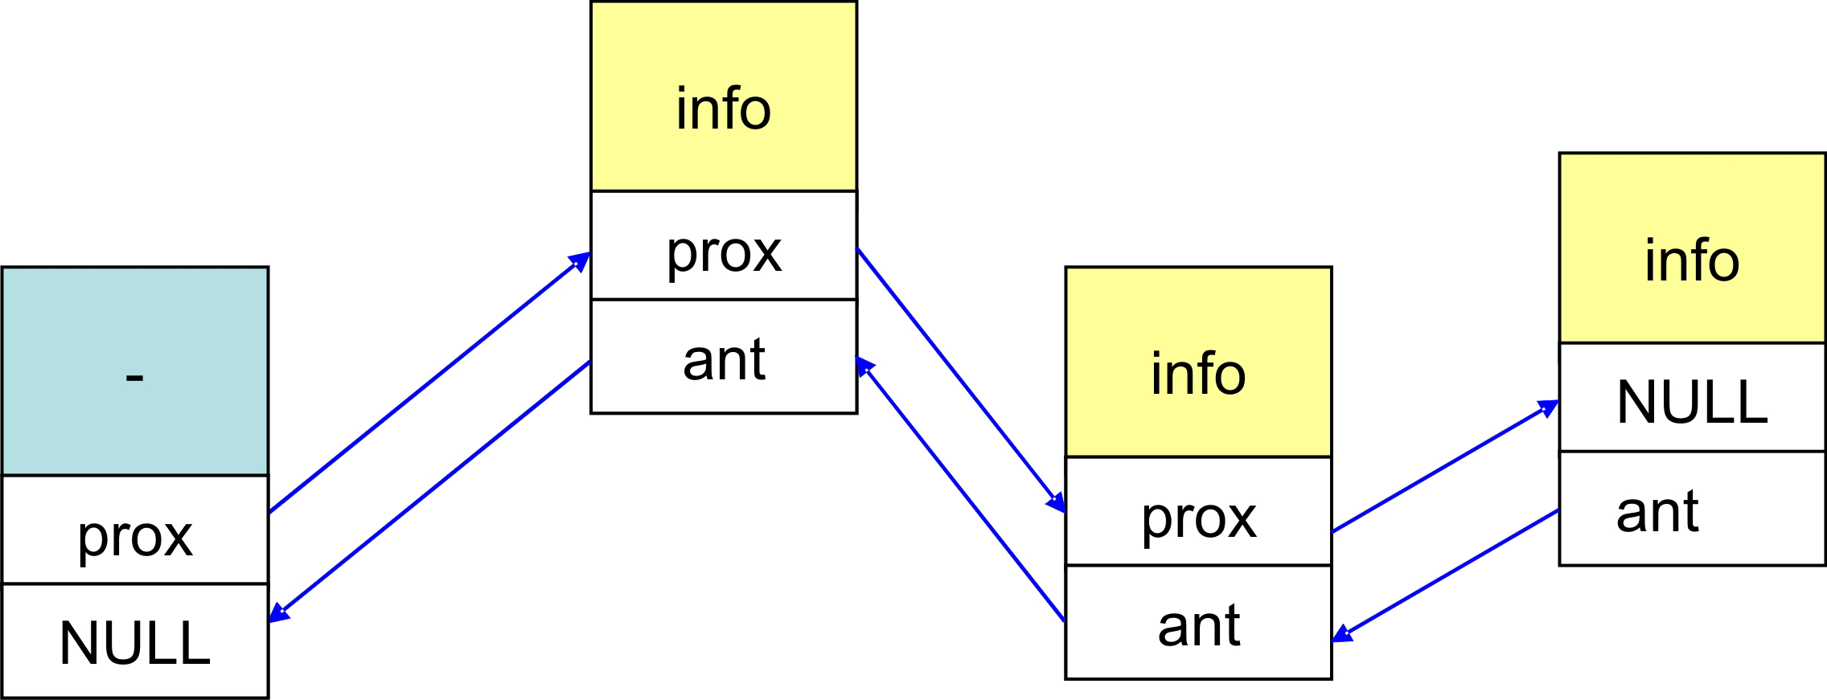
Lista duplamente encadeada
NULL
Primeiro
Último
NULL

Slide 5
Lista duplamente encadeada
Cada elemento aponta para os elementos anterior e posterior à ele
Dado um elemento, é possível acessar o próximo e o anteiror
Se houver um ponteiro para o último elemento, é possível percorrer a lista na ordem inversa
Melhor desempenho quando há muitas inserções e remoções de elementos intermediários
NULL
Primeiro
Último
NULL

Slide 6
Lista duplamente encadeada
#include <stdio.h>
#include <stdlib.h>
typedef struct {
int chave;
} TItem;
typedef struct celula {
struct celula *pAnt;
struct celula *pProx;
TItem item;
} TCelula;
typedef struct {
TCelula *pPrimeiro, *pUltimo;
} TLista;

Slide 7
Lista duplamente encadeada
void iniciarLista (TLista *pLista);
int isVazia (TLista *pLista);
int inserir (TLista *pLista, TItem x);
int removerPrimeiro (TLista *pLista, TItem *pX);
void imprimir (TLista *pLista, int inverso);

Slide 8
Lista duplamente encadeada
void iniciarLista (TLista *pLista) {
pLista->pPrimeiro = NULL;
pLista->pUltimo = NULL;
}
int isVazia (TLista *pLista) {
return pLista->pPrimeiro == NULL;
}

Slide 9
Lista duplamente encadeada
int inserir (TLista *pLista, TItem x) {
TCelula *novo = (TCelula *) malloc (sizeof (TCelula));
novo->item = x;
novo->pAnt = NULL;
novo->pProx = NULL;
if (isVazia (pLista)) {
pLista->pPrimeiro = novo;
pLista->pUltimo = novo;
} else {
pLista->pUltimo->pProx = novo;
novo->pAnt = pLista->pUltimo;
pLista->pUltimo = novo;
}
return 1;
}

Slide 10
Lista duplamente encadeada
int removerPrimeiro (TLista *pLista, TItem *pX) {
if (isVazia (pLista))
return 0;
TCelula *pAux;
pAux = pLista->pPrimeiro;
*pX = pAux->item;
pLista->pPrimeiro = pAux->pProx;
pLista->pPrimeiro->pAnt = NULL;
free (pAux);
return 1;
}

Slide 11
Lista duplamente encadeada
void imprimir (TLista *pLista, int inverso) {
TCelula *celula;
printf("Itens da lista: ");
if (inverso) {
celula = pLista->pUltimo;
} else {
celula = pLista->pPrimeiro;
}
while (celula != NULL) {
printf("%d ", celula->item.chave);
if (inverso) {
celula = celula->pAnt;
} else {
celula = celula->pProx;
}
}
printf("\n");
}

Slide 12
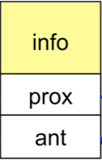
Lista circular
Primeiro

Slide 13
Lista circular
O primeiro elemento aponta para o último e vice-versa.
Ainda há a marcação da onde está o início da lista
Não há necessidade de marcar o fim da lista
Primeiro

Slide 14
Lista circular
void imprimir (TLista *pLista) {
TCelula *celula = pLista->pPrimeiro;
printf("Itens da lista: ");
if (celula != NULL) {
do {
printf("%d ", celula->item.chave);
celula = celula->pProx;
} while (celula != pLista->pPrimeiro);
}
printf("\n");
}

Slide 15
Exercícios
Implemente as duas listas: duplamente encadeada e circular
Implemente uma função de busca na lista duplamente encadeada
TCelula* busca (TLista *pLista, int chave) {
...
}
pLista: lista a ser pesquisada
chave: informação a ser encontrada dentro de uma célula
Retorna o ponteiro de uma célula que contém a chave pesquisada ou NULL caso a chave não exista na lista
Implemente uma função para remover qualquer elemento da lista, independente de sua posição, na lista circular
int remover (TLista *pLista, int chave) {
...
}
Os elementos a serem removidos devem conter a chave passada por parâmetro
Retorna quantos elementos foram removidos

Slide 16
Estrutura de Dados
UFMT – Instituto de Computação
Material elaborado por:
Thiago Meirelles Ventura
Baseado em:
Ascencio, A. F. G; Araújo, G. S. Estruturas de Dados. Pearson, 2011.
Cormen, T. H.; Leiserson, C. E.; Rivest, R. L.; Stein, C. Algoritmos: teoria e prática. Elsevier, 2002.
Aulas do Prof. Reinaldo Silva Fortes (http://www.decom.ufop.br/reinaldo/)

